Slide 1

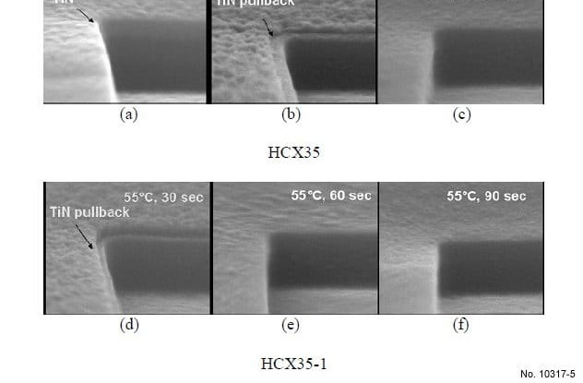
Physical failure analysis (X-SEM / TEM)
Cu DD trench/via X-SEM / TiN MHM trench etch X-SEM
인접 line 간 Cu/TaN residue bridge 관찰
shoulder erosion 및 MHM 소실 흔적
top CD 확장으로 space 감소 확인
분석 대상: QWVBA036_22 (TiN 22/pSiCOH)
LogicTD 구혜린

Slide 2


SF1.0 QWVBA036.65 ET results
●
평가목적 ; I1 MHM / LK depo split 평가
●
평가결과 ;
Profile (MHM / LK depo split, POR 대비)
- TiN 22/pSiCOH (QWVBA036_22): AASI Δ+1.21로 변동 최대, ACI A측만 10.8으로 POR 대비 +1.1 확대 (B측 10.1 동등)
- pSiCOH (QWVBA036_13): AASI Δ+0.56, ACI 10.1/10.3 (POR 9.7/9.8) 소폭 상향
Cu DD trench/via X-SEM / TiN MHM trench etch X-SEM
WAFER |  | POR (QWVBA036_17) | QWVBA036_22 | QWVBA036_13 | QWVBA036_11
MHM |  | TiN 30 | TiN 22 | TiN 30 | TiN/SiN dual
LK depo |  | HDLK | pSiCOH | pSiCOH | HCLK
AASI |  | 23.25 | 24.46 | 23.81 | 22.92
ACI |  | 9.7/9.8 | 10.8/10.1 | 10.1/10.3 | 9.2/9.3
AEI |  | 8.0/7.9 | 9.1/8.9 | 8.2/8.1 | 7.8/7.6
AHI |  | 9.3 | 10.1 | 9.9 | 9.0
CMBSRP | Open | 100% | 100% | 100% | 98%
 | Short | 97% | 55% | 84% | 96%
VCHN | Short | 99% | 97% | 51% | 96%
- TiN/SiN dual/HCLK (QWVBA036_11): AASI Δ-0.33, ACI 9.2/9.3 (POR 9.7/9.8) 소폭 하향
ET yield (Open·Short)
- TiN 22/pSiCOH:CMBSRP Short 55%(-42%p), VCHN 97%로 POR 동등 → MHM 고갈 → shoulder erosion 으로 top CD 확장, short 추정
- pSiCOH: CMBSRP Short 84%(-13%p), VCHN Short 51%(-48%p) → bottom low-k PID(C-H 결합 손실)로 k 상승 및 leakage성 short 추정
- TiN/SiN dual/HCLK: CMBSRP 98/96%로 POR 동등, VCHN 96%로 POR 동등 → 유의차 없음
결론
- TiN/SiN dual/HCLK 는 POR 대비 전 항목 동등 → 후보 조건, TiN 22/pSiCOH·pSiCOH 는 Short 열화
- pSiCOH는 CMBSRP와 VCHN에서 같은 mode로 재현되어 split 기인으로 판단
- TiN 22/pSiCOH CD targeting 후 short 재확인 필요 (TEM/EDX)
- via chamfer 무너짐 / top pinch-off void 여부 TEM 확인 예정
- TiN/SiN dual HM 잔막 두께 inline 확인
LogicTD 구혜린

Slide 3
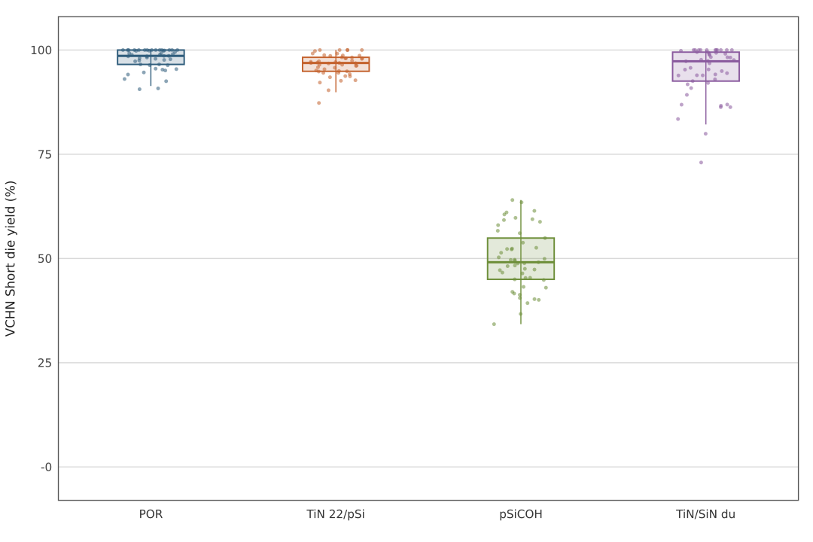
VCHN Short die yield by split
POR median 99%
TiN 22/pSiCOH median 97%
pSiCOH median 49%
TiN/SiN dual/HCLK median 97%
LogicTD 구혜린

